Slide 1







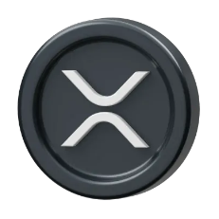

top3-crypto.vercel.app
코인을 처음 시작하는 사람을 위한 AI 트랜드 분석 플랫폼
Top 3 Crypto
코디세이 파이널 프로젝트 · 2026년 10월
Top 3 팀 : 문수향 · 공정미 · 김호연

Slide 2

top3-crypto.vercel.app
Contents
1
Top 3 Crypto 소개
4
구현 핵심 포인트
2
팀과 역할
5
시연
3
기획 의도

Slide 3


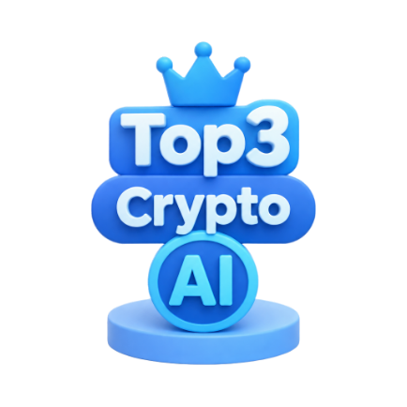
top3-crypto.vercel.app
1. Top 3 Crypto 소개
THE ULTIMATE PLATFORM
쏟아지는 뉴스, 복잡한 차트, 24시간 시장의 피로.
Top 3 Crypto' 는 AI가 시장 트랜드 분석과 퀀트 지표의 완벽한 교집합을 찾아내 글로벌 3대 디지털 자산인 비트코인, 이더리움, 리플(XRP)의 최적 투자 타이밍을 짚어주고,
초보자의 크립토 이론 공부까지 겸하여 할수 있게 함으로써
성공적인 투자 독립까지를 돕는 올인원 웹 플랫폼입니다.

Slide 4




top3-crypto.vercel.app
2. 팀과 역할
문수향
공정미
김호연
프로젝트 전반 관리
회의 주관
발표와 일정
평가 신청
글로벌 자산운용 AI SW 회사
실무 경험자
퀀트 규칙 자문
AI 트랜드 분석 자문
소스 개발
데이터 수집, 분석 엔진
AI 분석, 대시보드 구현
디스코드 알림 구현

Slide 5


top3-crypto.vercel.app
3. 기획 의도
01
맹목적 투자를 넘어선 초보자 크립토 자립 지원
단순한 시그널 추종을 넘어, 웹 플랫폼 내에 초보자가 시장 흐름과 퀀트 분석 원리를 자연스럽게 체득할 수 있는 이론 학습 콘텐츠를 결합해 주도적인 투자자로 성장
02
3대 메이저 자산 집중을 통한 리스크 최소화
가장 유동성이 풍부하고 시장 신뢰도가 높은 비트코인(BTC), 이더리움(ETH), 리플(XRP)에만 AI 분석 역량을 집중하여 예측 불가능한 알트코인 변동성으로부터 초보자의 리스크를 대폭 낮춤

Slide 6
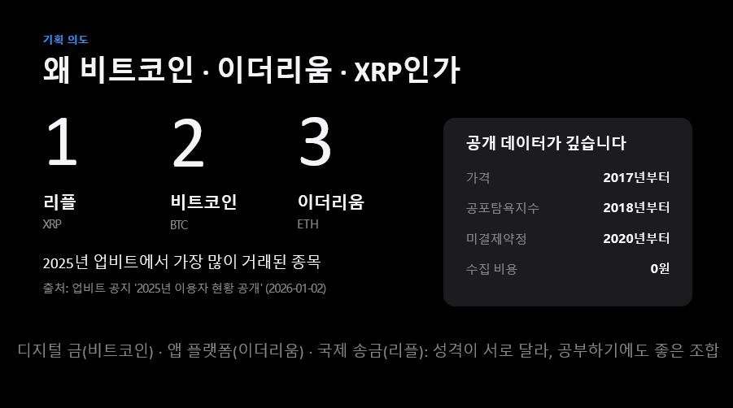

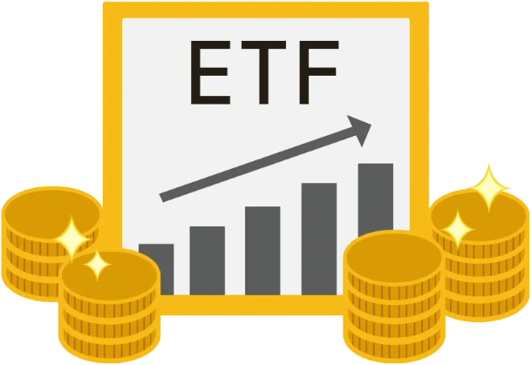


Slide 7

top3-crypto.vercel.app
3. 기획 의도
03
24시간 시장 피로도 극복 및 매매 기준 자동화
365일 쉬지 않는 크립토 시장의 모니터링 한계를 AI로 대체하여, 하루 4회(6시간 간격) 정밀 분석을 통해 투자자의 피로를 없애고 일관된 의사결정 기준을 확립
04
정성적 데이터와 정량적 지표의 완벽한 결합
거시경제 및 뉴스 심리(Sentiment)와 기술적 퀀트 지표(MACD, StoRSI, VPCI 등)가 동일한 방향을 가리킬 때만 필터링하여, 정보의 홍수 속에서 발생하는 판단의 괴리와 감정적 오류를 제거

Slide 8

top3-crypto.vercel.app
3. 기획 의도
05
노이즈를 배제한 고신뢰도 실시간 시그널 전송(디스코드)
시장 노이즈에 의한 무분별한 잦은 매매를 방지하고, 철저히 조건이 부합된 고신뢰도 매수/매도(Long/Short) 시그널만을 디스코드로 즉각 전달해 실전 매매의 안정성을 극대화

Slide 9
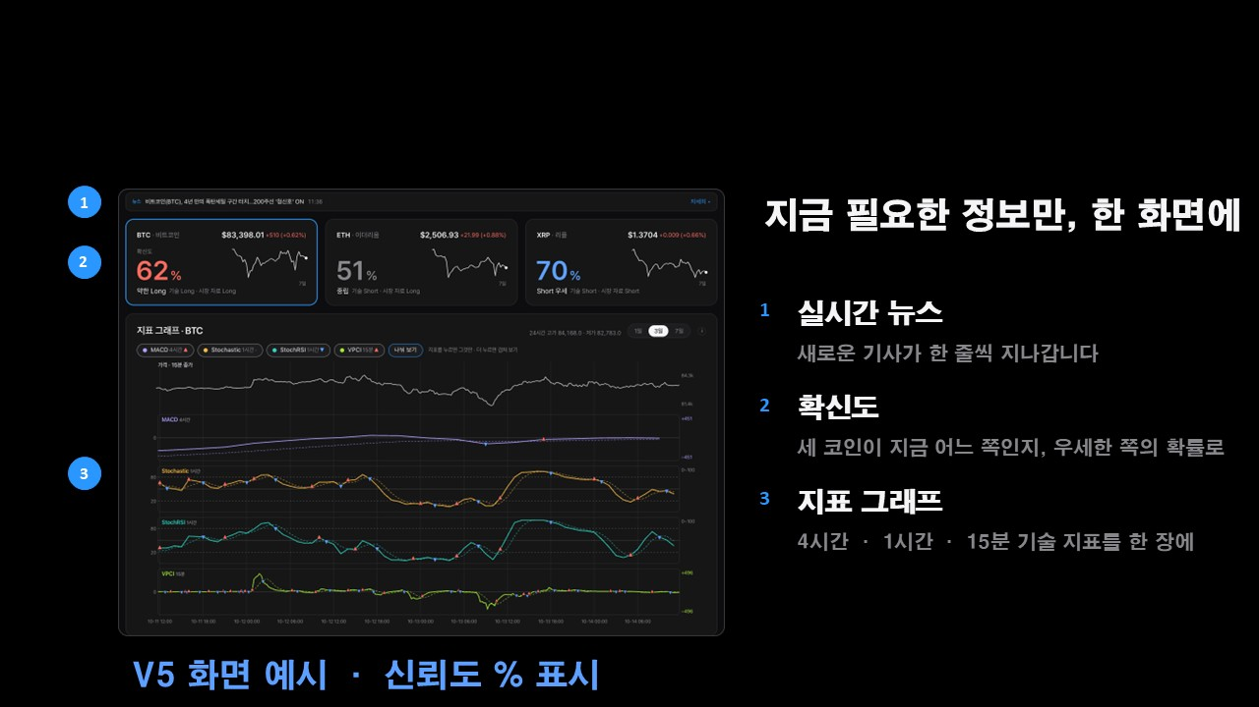
4. 구현 핵심 포인트

Slide 10
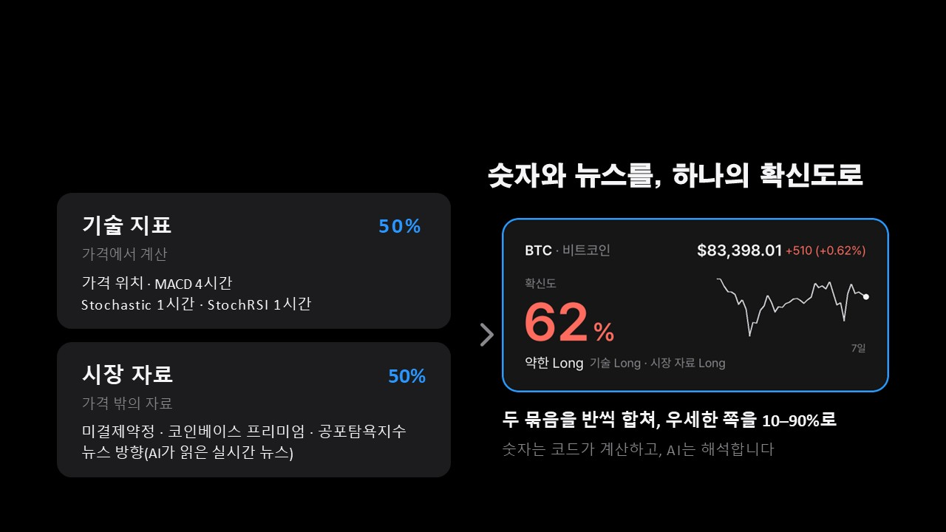
4. 구현 핵심 포인트

Slide 11


4. 구현 핵심 포인트
AI 트렌드 분석 리포트 자동 생성 (일 4회)
2
4
1
3
Confidence
Fear & Greed Analysis
신뢰도 수준(%),
주요 시그널 및 잠재적 리스크 요인
탐욕/공포 지수 변화에 따른 차익실현 압력 및 시장 심리 진단
AI Strategy
News Analysis
트렌드 방향(Long/Short), 예상 변동률 및 가격 범위,
롱/숏 커버링 등 요약 추론
기관 매수, ETF 유출입, 거시
경제(금리, CPI 등) 헤드라인을
바탕으로 한 상승/하락 심리 분석

Slide 12
4. 구현 핵심 포인트
AI 트렌드 분석 리포트 자동 생성 (일 4회)
6
5
Technical Analysis
MACD, Stochastic, StochRSI, VPCI 등의 지표를 종합한 상세 해석.
Market Flow & Derivatives
코인베이스 프리미엄 지수(미국 현물
/기관 매수 압력) 및 미결제약정(Open Interest) 증감을 통한 상승/하락 지속성 파악.

Slide 13
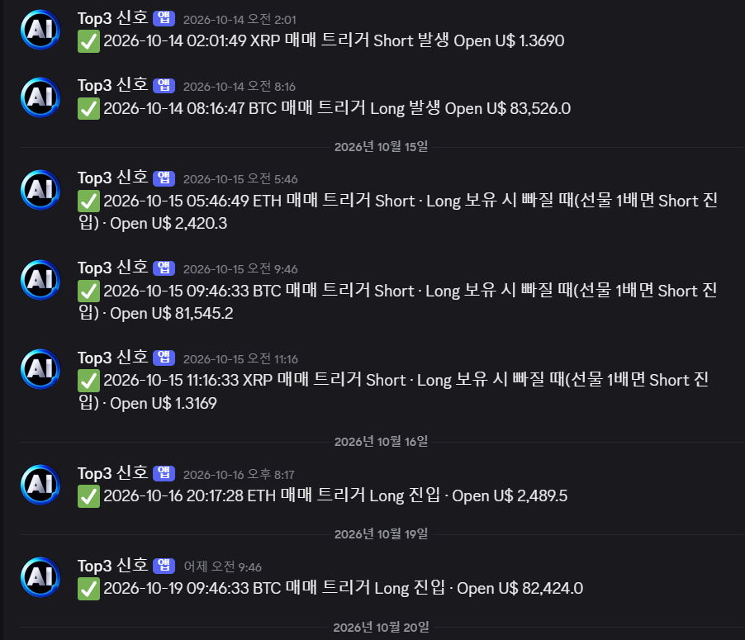
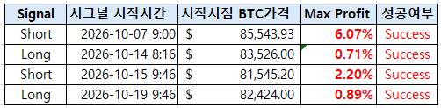
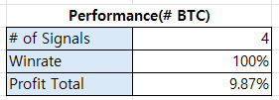
4. 구현 핵심 포인트
디스코드로 최적의 매수/매도 타점 실시간 알림 & 성능 평가
디스코드 화면
Performance (#BTC_Inception 2026-10-7)

Slide 14



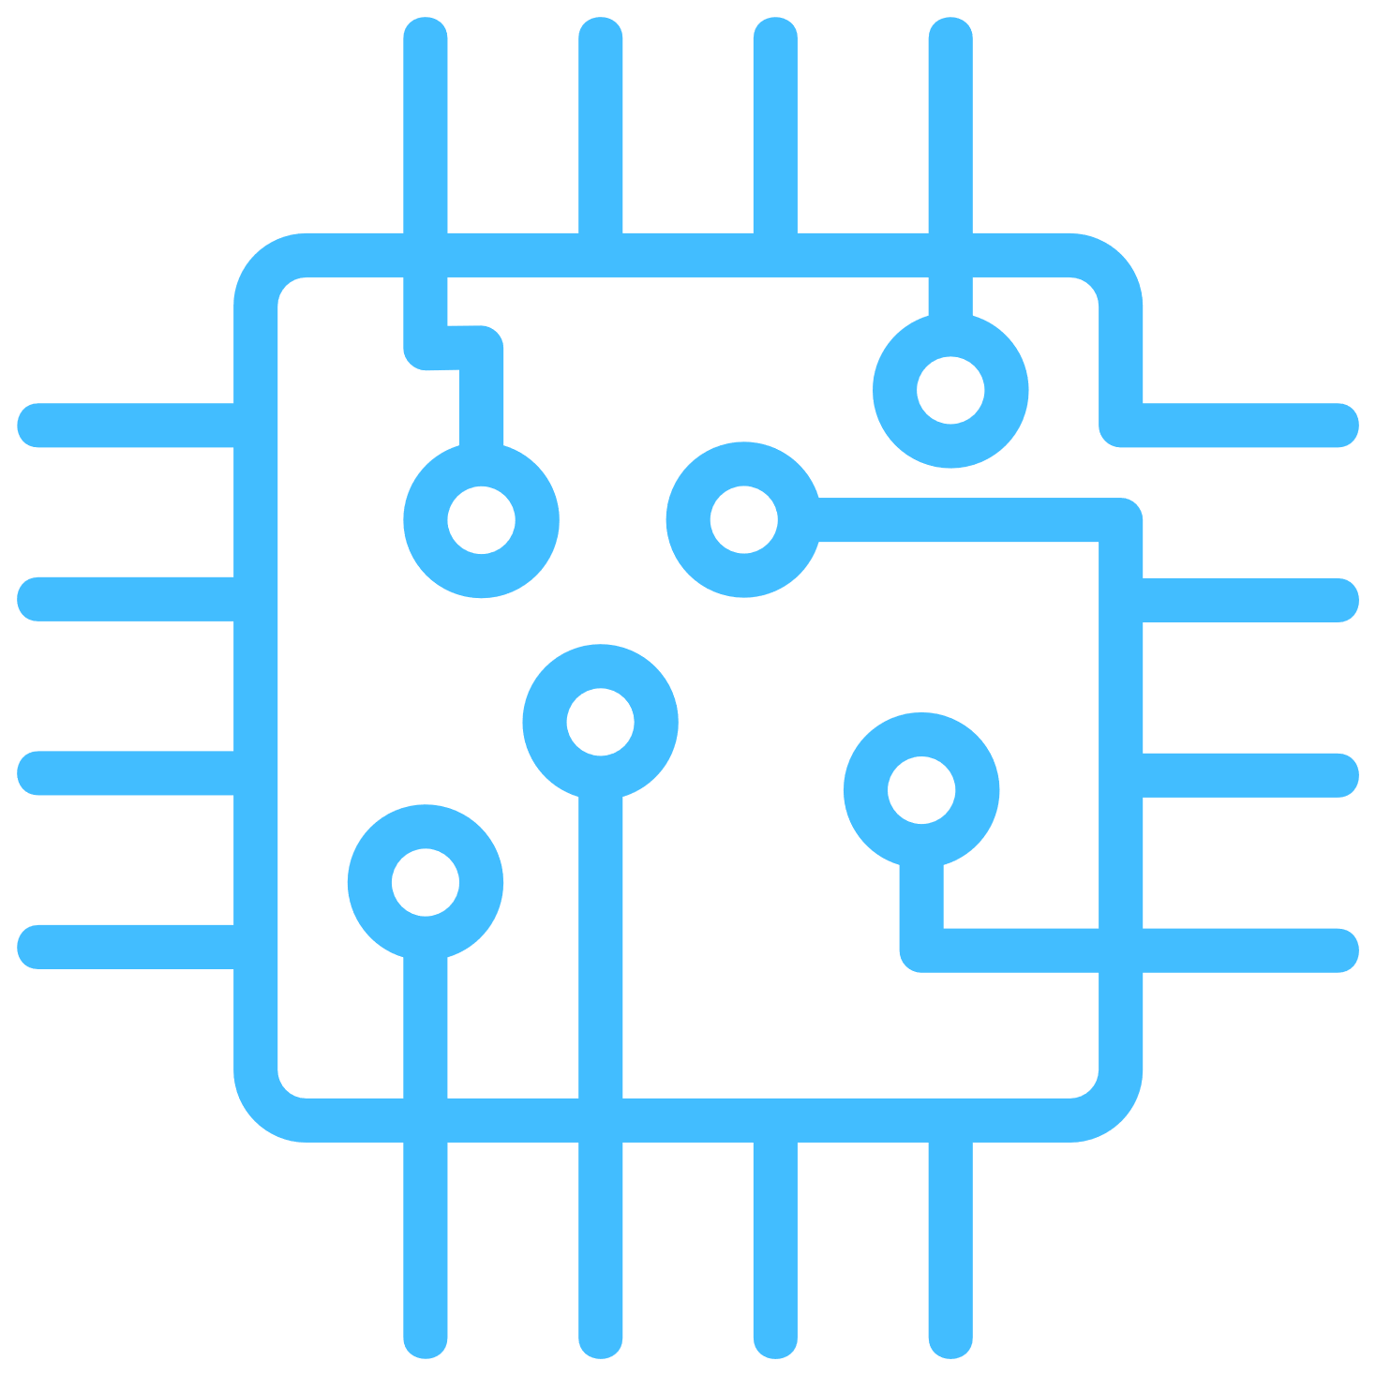


top3-crypto.vercel.app
5. 시연
1. 홈.확신도
2. 근거
3. AI 분석
4. 공부

Slide 15

top3-crypto.vercel.app
THANK YOU
코디세이 파이널 프로젝트 · 2026년 10월
Top 3 팀 : 문수향 · 공정미 · 김호연

